Slide 1
Vzdelávacie stredisko
Oddelenie vzdelávania

Slide 2
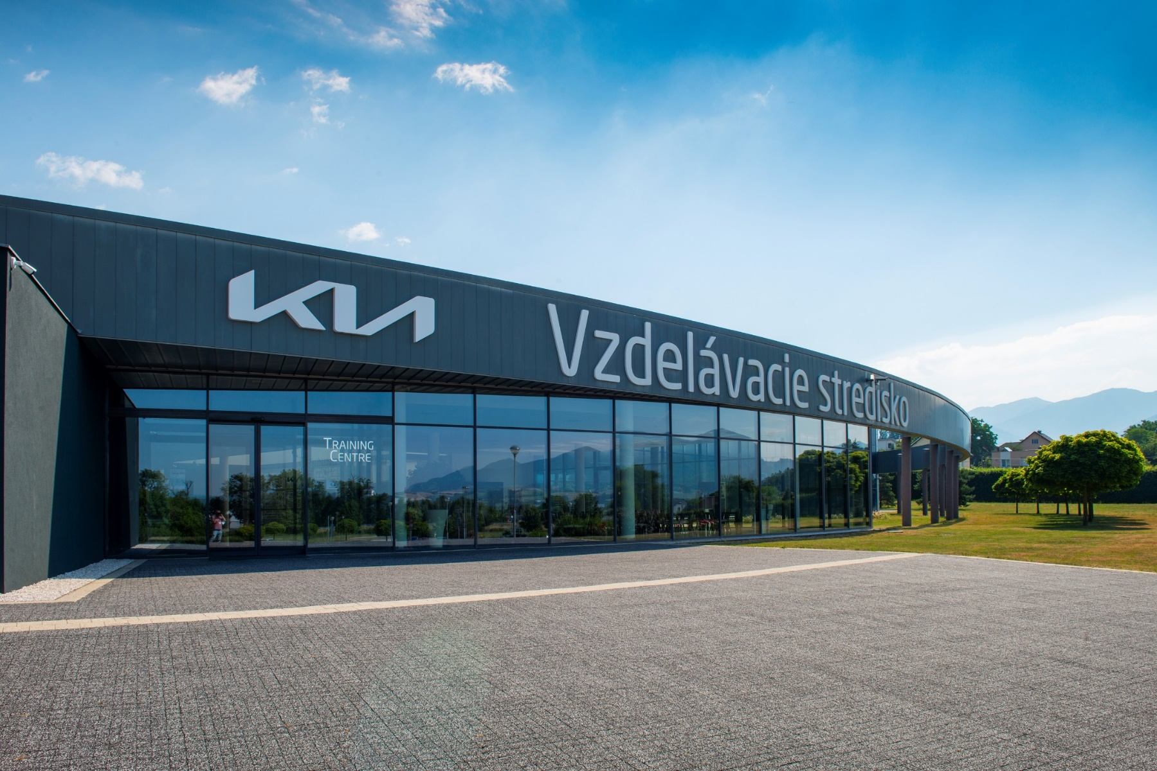
Vzdelávacie stredisko

Slide 3
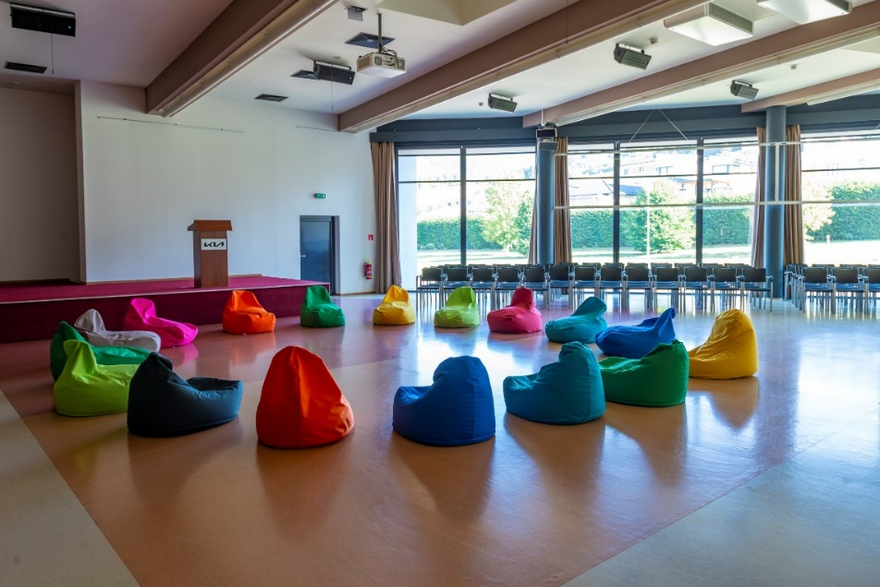
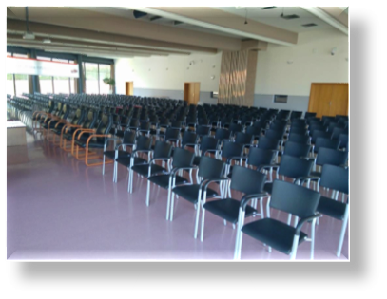
AUDITÓRIUM
Doplňujúce informácie:
Auditórium je riadené so samostatnej miestnosti (réžie)
Veľkosť miestnosti - 570 m2
Pódium má k dispozícii 2 prístupové body na pripojenie LAN, HDMI, VGA, audio, 230V, Wi-Fi
Kapacita: 500 miest (len stoličky) alebo 160 miest (stoly a stoličky)
Vybavenie miestnosti | Poznámka
Konferenčné stoličky (500 ks) | čierne/biele
Rečnícky pult (2 ks)
VIP kreslá (10 ks)
Projektor (3 ks) | Všetky projektory sú nezávislé Rozlíšenie: “1920:1080“ Pomer strán: “16:10“
Bezdrôtové mikrofóny (4 ks) | 3 ks – mikrofón do ruky 1 ks – headset (náhlavný mikrofón)
Stoly (48 ks) | Skladacie stoly na kolieskach

Slide 4
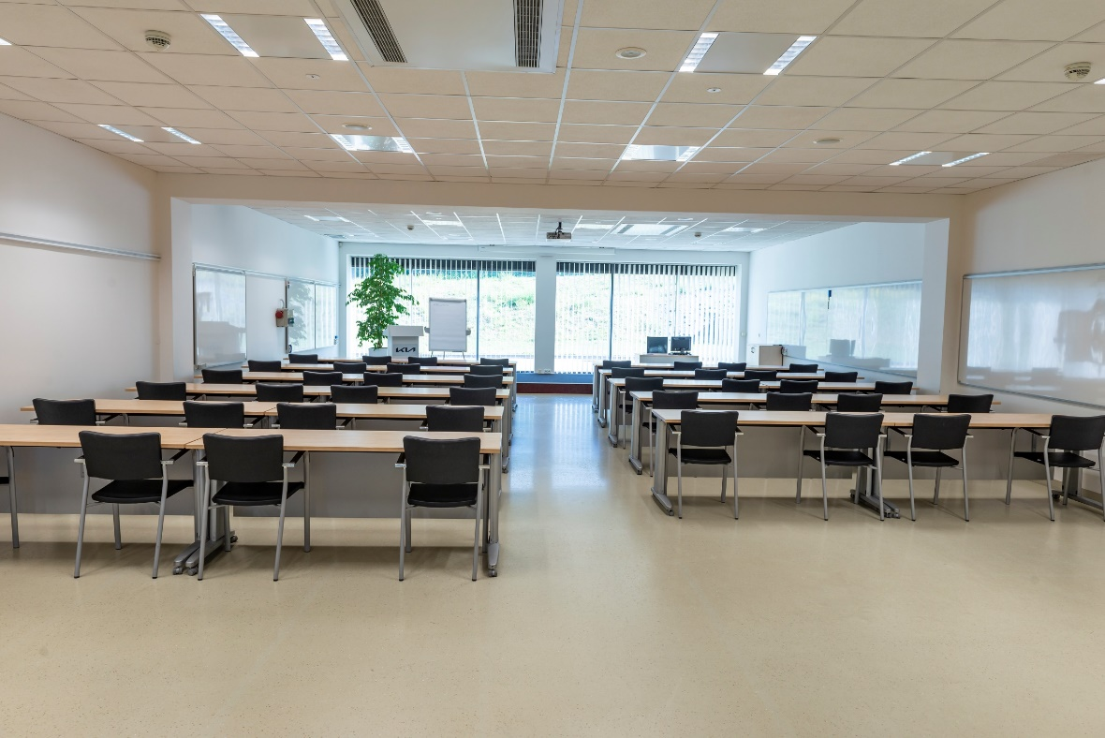
Miestnosť Č. 101
Miestnosť vhodná na:
Semináre
Kurzy
Eventy
Školenia
Tréningy
Pohovory
Doplňujúce informácie:
Kapacita - 44 osôb
Veľkosť - 156 m2
Dostupný rečnícky pult, flipčártové stojany, plazmový TV, vešiak, pódium
Vybavenie miestnosti | Poznámka
Stoly (22 ks) | 600*1800 mm na kolieskach
Konferenčné stoličky (44 pcs) | Čierne/biele
Lektorský stôl s PC + stolička | pripojenie: LAN, HDMI, audio, VGA, 230V zástrčka, Wi-Fi
Projektor | Plátno s elektronickým ovládaním Rozlíšenie: “1280:800“ Pomer strán: “16:10“
Bezdrôtový mikrofón (2 ks) | 1 ks – mikrofón do ruky 1 ks – headset (náhlavný mikrofón)
Biela tabuľa (8 ks) | 5 ks – posúvateľná na stene 2 ks – pevne ukotvená na stene 1 ks – posuvný na kolieskach
Zásuvka 400V a 230V | Pevne ukotvená v stene
Prívod na stlačený vzduch | Pevne ukotvený v stene

Slide 5
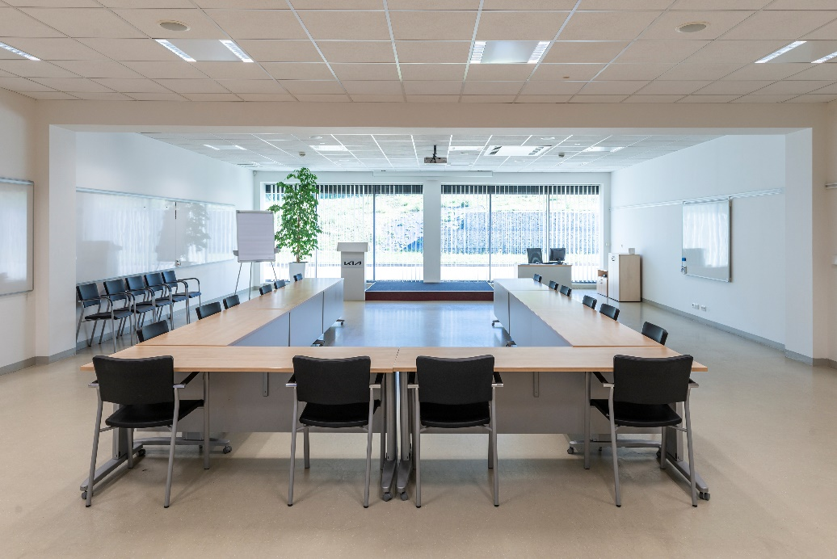
Vybavenie miestnosti | Poznámka
Stoly (22 ks) | 600*1800 mm na kolieskach
Konferenčné stoličky (44 ks) | Čierne/biele
Lektorský stôl s PC + stolička | pripojenie: LAN, HDMI, audio, VGA, 230V zástrčka, Wi-Fi
Projektor | Plátno s elektronickým ovládaním Rozlíšenie: “1280:800“ Pomer strán: “16:10“
Bezdrôtový mikrofón (2 ks) | 1 ks – mikrofón do ruky 1 ks – headset (náhlavný mikrofón)
Biela tabuľa (5 ks) | 2 ks – posúvateľná na stene 2 ks – pevne ukotvená na stene 1 ks – posuvná na kolieskach
Zásuvka 400V a 230V | Pevne ukotvená v stene
Miestnosť č. 102
Miestnosť vhodná na:
Semináre
Kurzy
Eventy
Školenia
Tréningy
Pohovory
Doplňujúce informácie:
Kapacita - 44 osôb
Veľkosť - 157 m2
Dostupný rečnícky pult, flipčártové stojany, plazmový TV, vešiak, pódium

Slide 6
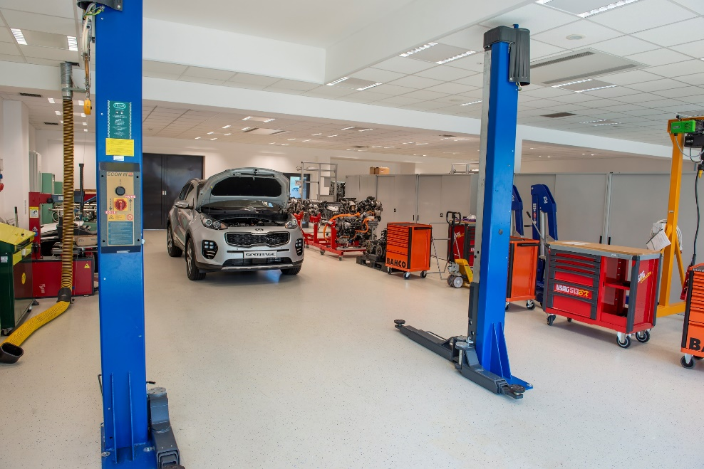
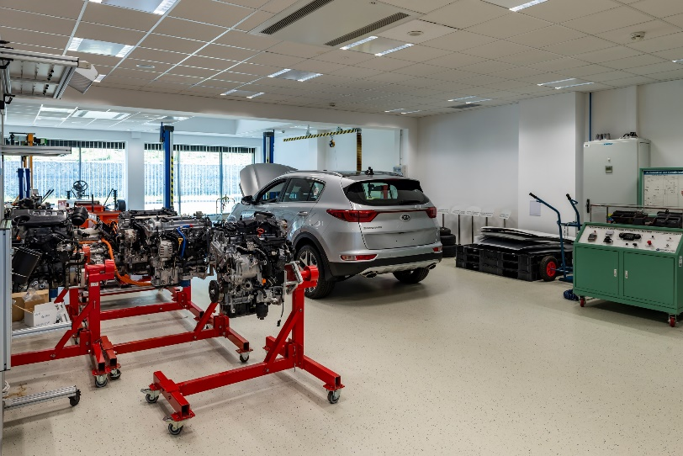
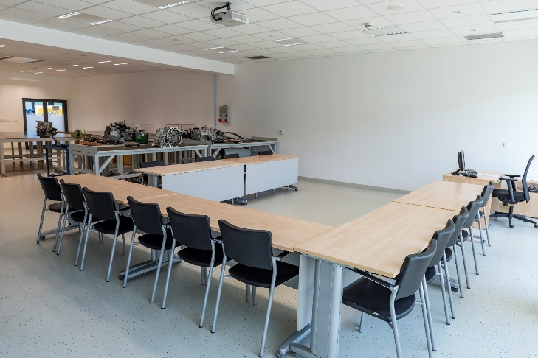
Miestnosť č. 103
Vybavenie miestnosti | Poznámka
Stoly (6 ks) | 600*1800 mm na kolieskach
Konferenčné stoličky (12 ks) | Čierne/biele
Lektorský stôl s PC + stolička | pripojenie: LAN, HDMI, audio, VGA, 230V zástrčka, Wi-Fi
Projektor | S pevne zabudovaným plátnom Rozlíšenie: “1280:800“ Pomer strán: “16:10“
Bezdrôtový mikrofón (2 ks) | 1 ks – mikrofón do ruky 1 ks – headset (náhlavný mikrofón)
Náradie na opravu automobilov | Auto zdviháky, vyvažovačka pneumatík, zariadenie na výmenu pneumatík, ostatné náradie....
Vybavenie dielne | Zváračky, brúsky, zváračky, uťahovačky...
Zásuvka 400V a 230V (4 ks) | Pevne ukotvená v stene
Prívod na stlačený vzduch(2 ks) | Pevne ukotvený v stene
Doplňujúce informácie:
Kapacita - 12 osôb
Veľkosť – 309 m2
Dostupné flipčártové stojany, plazmový TV, školiace zariadenia (ABS,ACC, el. schéma, motorové simulátory)
Miestnosť vhodná na :
KaSk Tréningy
Opravy automobilov
Záverečné skúšky
Špecializované tréningy

Slide 7
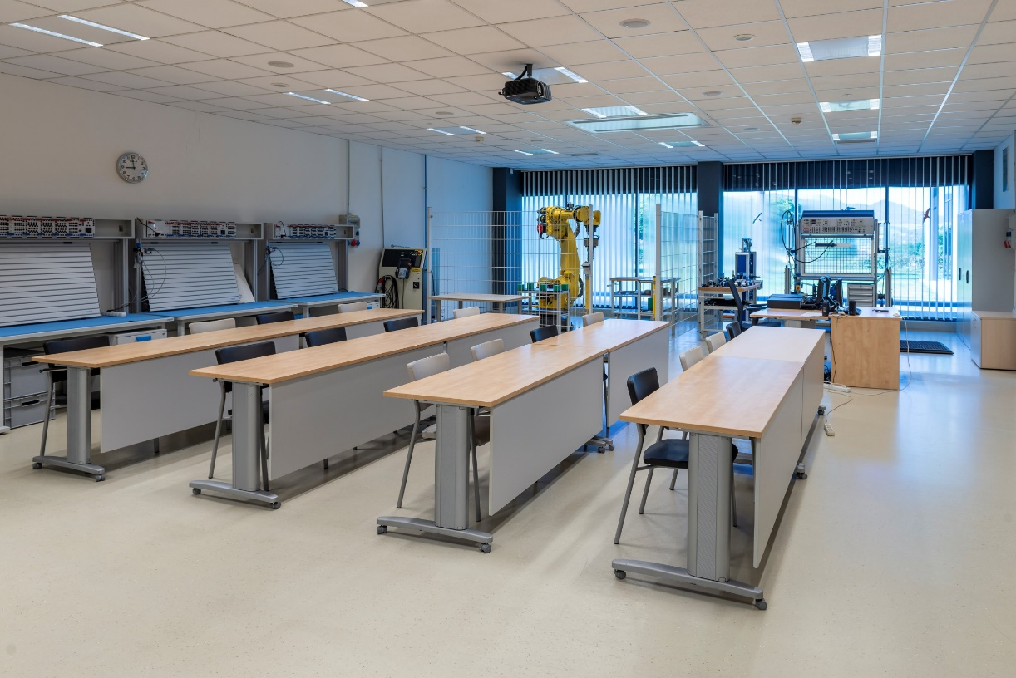
Miestnosť č. 105
Vybavenie miestnosti | Poznámka
Stoly (17 ks) | 600*1800 mm na kolieskach
Konferenčné stoličky (32 ks) | Čierne/biele
Lektorský stôl s PC + stolička | pripojenie: LAN, HDMI, audio, VGA, 230V zástrčka, Wi-Fi
Projektor | Elektrické ovládanie plátna Rozlíšenie: “1024:768“ Pomer strán: “16:9“
Mikrofón | 1 ks – do ruky
Biela tabuľa (4 ks) | 2 ks – posuvná na stene 2 ks – posuvná na kolieskach
Zásuvka 400V a 230V (4 ks) | Pevne ukotvená v stene
Prívod na stlačený vzduch(2 ks) | Pevne ukotvený v stene
Hydraulické a vzducho-tlakové zariadenia | Pracovná stanica, …
Miestnosť vhodná na :
Pneu a Hydraulické tréningy
Špecializované tréningy
Robotika
Doplňujúce informácie:
Kapacity - 32 osôb
Veľkosť – 145 m2
Dostupné flipčártové stojany, plazmová TV

Slide 8
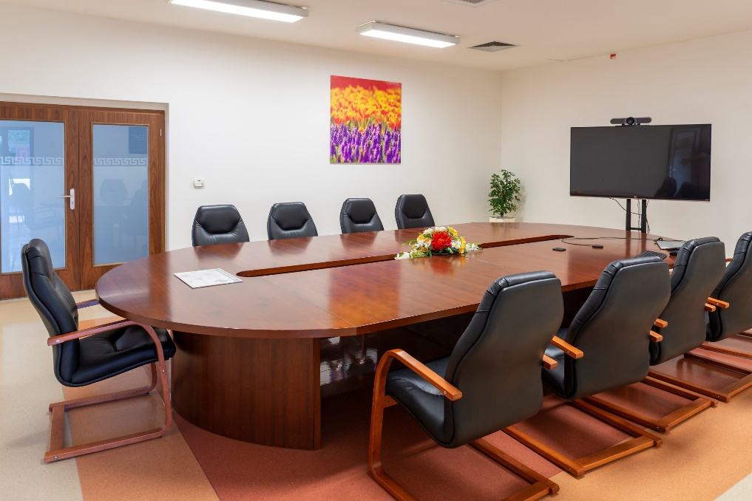
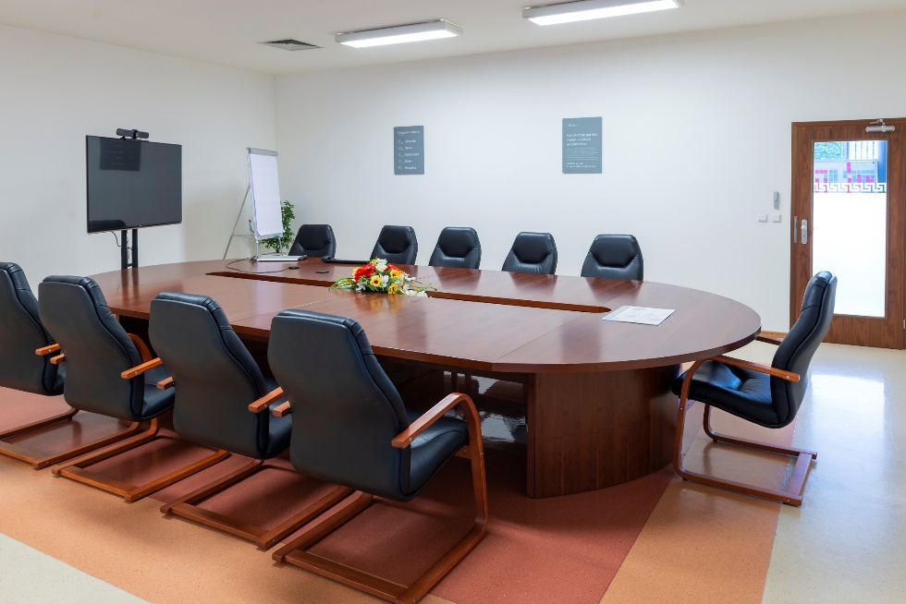
Miestnosť č. 124
Vybavenie:
  VIP stôl – 1 ks (250*650mm)
  VIP stoličky – 10 ks
  Projektor – 1 ks
  Rozlíšenie projektora: 1024:768mm
  Pomer strán: 4:3
Doplňujúce informácie:
  Kapacita - 10 osôb
  Veľkosť – 50 m2
  Flipčártové stojany, plazmová TV,
  Wi-Fi
Miestnosť vhodná na:
  Porady a stretnutia
  VIP návštevy
  Konferencie

Slide 9
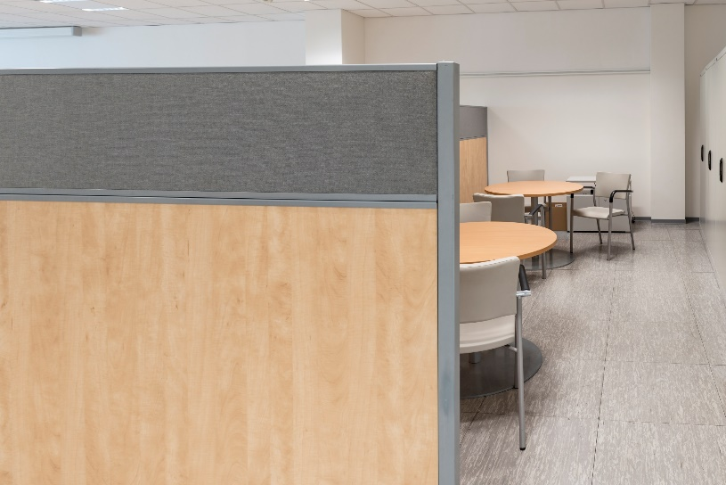
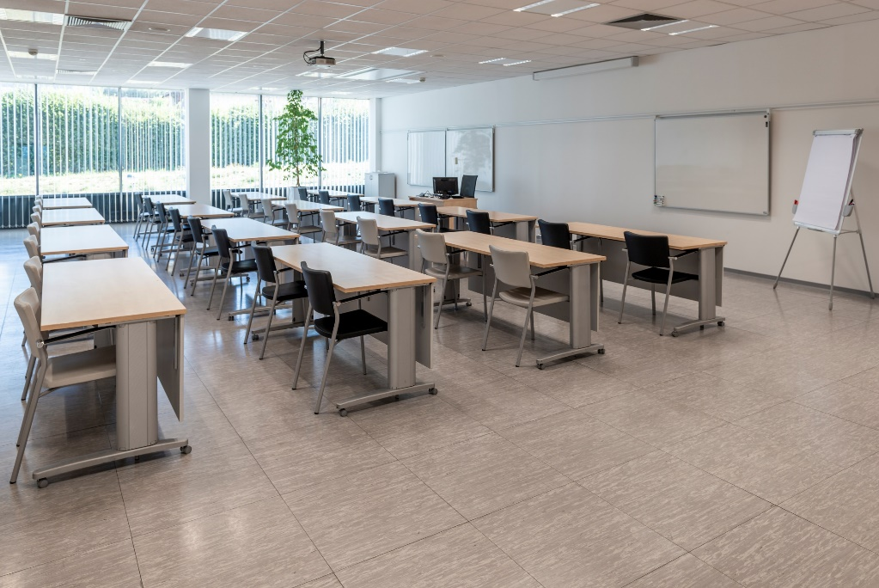
Vybavenie miestnosti | Poznámka
Stoly (16 ks) | 600*1800 mm na kolieskach
Konferenčné stoličky (32 ks) | Čierne/biele
Lektorský stôl s PC + stolička | pripojenie: LAN, HDMI, audio, VGA, 230V zásuvka, Wi-Fi
Projektor | Elektrické ovládanie plátna Rozlíšenie: “1024:768“ Pomer strán: “16:9“
Bezdrôtový mikrofón (1 ks) | 1 ks – mikrofón do ruky
Biela tabuľa (5 ks) | 3 ks – posúvateľná na stene 1 ks – pevne ukotvená na stene 1 ks – posuvná na koliečkach
Zásuvka 400V a 230V (1 ks) | Pevne ukotvená v stene
Oddychový priestor | 2 ks – okrúhle stoly 6 ks – konferenčné stoličky
Miestnosť. 201
Miestnosť vhodná na:
Semináre
Kurzy
Eventy
Školenia
Tréningy
Pohovory
Doplňujúce informácie:
Kapacita - 32 osôb
Veľkosť – 158 m2
Dostupné flipčártové stojany, plazmové TV, vešiak

Slide 10
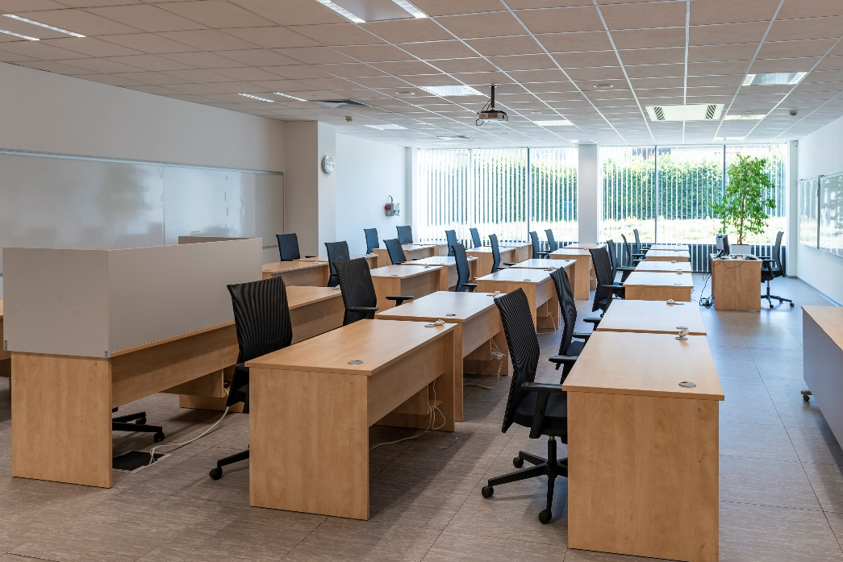
Miestnosť č. 202
Miestnosť vhodná na:
PC školenia
Pohovory
Špecializované PC školenia
Vybavenie miestnosti | Poznámka
Stoly s kancelárskymi stoličkami (24 ks) | Stoly
Lektorský stôl s PC + stolička | pripojenie: LAN, HDMI, audio, VGA, 230V zásuvka, Wi-Fi
Projektor | Elektrické ovládanie plátna Rozlíšenie: “1024:768“ Pomer strán: “4:3“
Bezdrôtový mikrofón (1 ks) | 1 ks – mikrofón do ruky
Biela tabuľa (6 ks) | 4 ks – posúvateľná na stene 1 ks – pevne ukotvená na stene 1 ks – posuvná na kolieskach
Zásuvka 400V a 230V (1 ks) | Pevne ukotvená v stene
Oddychový priestor | 2 ks – okrúhle stoly 6 ks – konferenčné stoličky
Doplňujúce informácie:
Kapacita - 24 osôb
Veľkosť – 160 m2
Dostupné flipčártové stojany, plazmové TV, vešiak

Slide 11
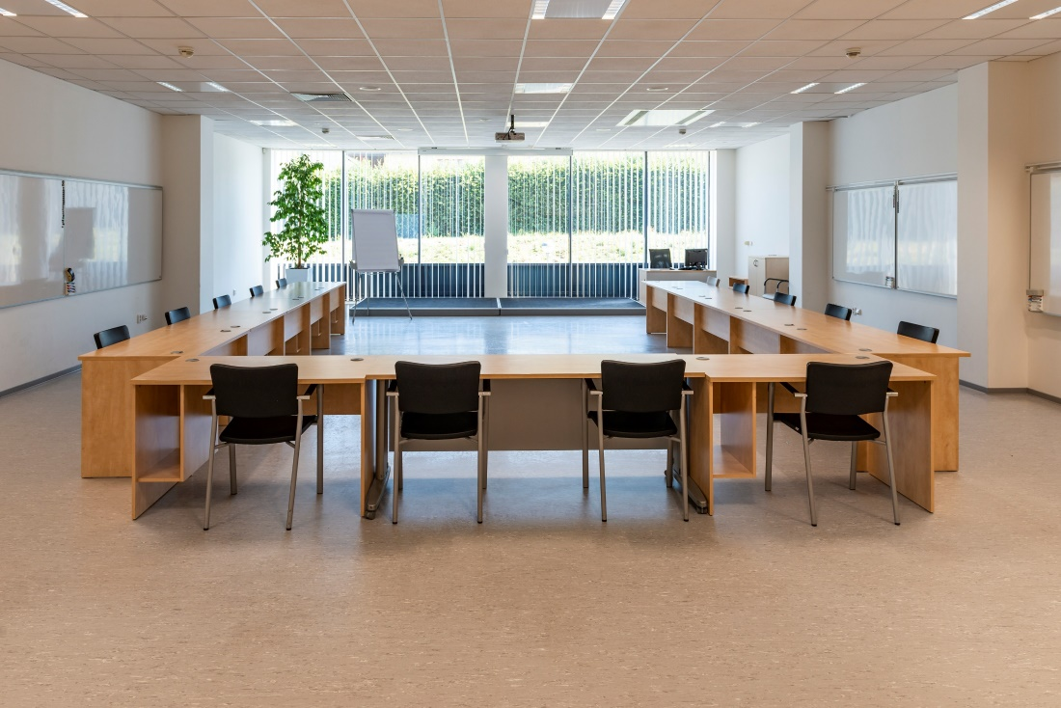
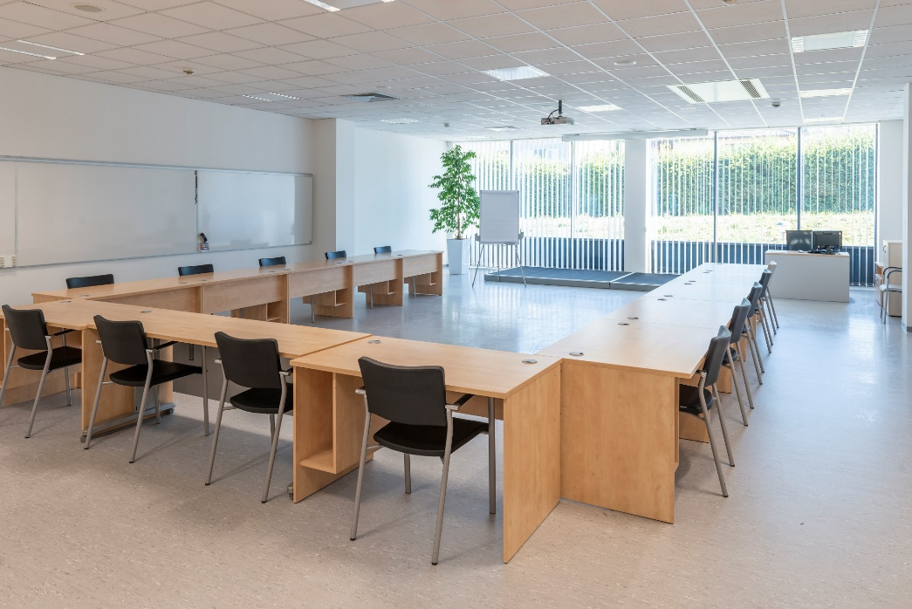
Miestnosť č. 203
Vybavenie miestnosti | Poznámka
Stoly s kancelárskymi stoličkami (17 ks) | 700*1200 mm
Lektorský stôl s PC + stolička | pripojenie: LAN, HDMI, audio, VGA, 230V zásuvka, Wi-Fi
Projektor | Elektrické ovládanie plátna Rozlíšenie: “1280:800“ Pomer strán: “16:10“
Bezdrôtový mikrofón (2 ks) | 1 ks – mikrofón do ruky 1 ks – headset (náhlavný mikrofón)
Biela tabuľa (6 ks) | 4 ks – posúvateľná na stene 1 ks – pevne ukotvená na stene 1 ks – posuvná na kolieskach
Zásuvka 400V a 230V (1 ks) | Pevne ukotvená v stene
Doplňujúce informácie:
Kapacita - 25 osôb
Veľkosť – 157 m2
Dostupné flipčártové stojany, plazmové TV, vešiak
Miestnosť vhodná na:
Tréningy
Porady
Školenia
Eventy
Pohovory

Slide 12
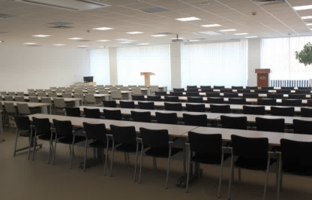
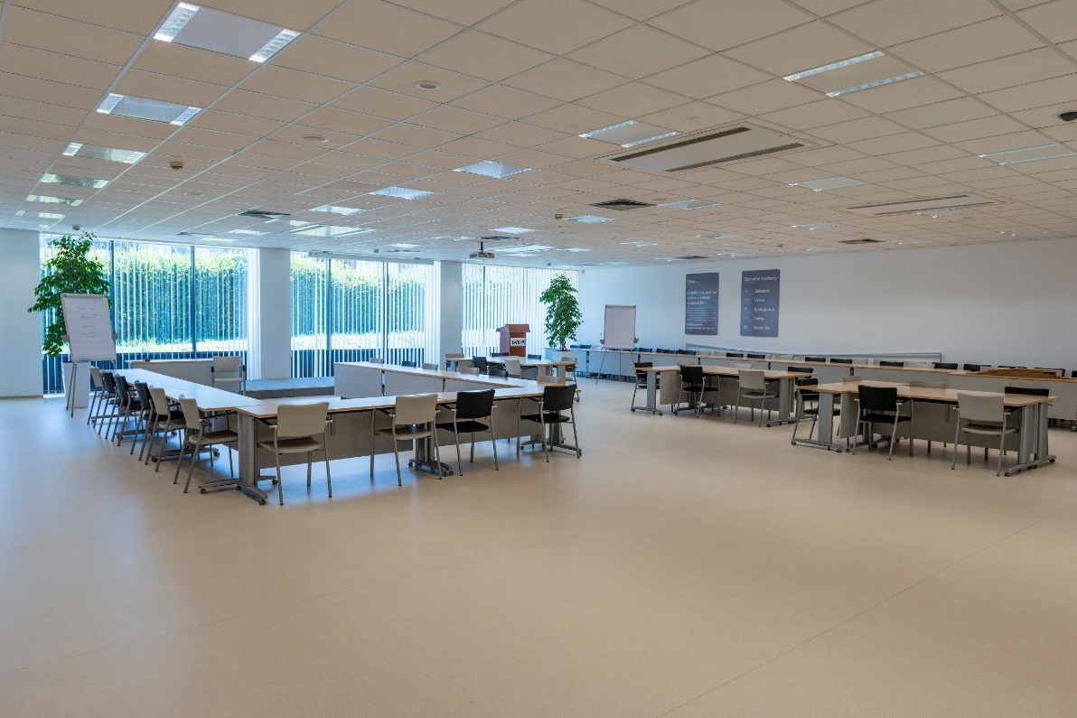
Vybavenie miestnosti | Poznámka
Stoly s kancelárskymi stoličkami (42 ks) | 600*1800 mm na kolieskach
Lektorský stôl s PC + stolička | pripojenie: LAN, HDMI, audio, VGA, 230V zásuvka, Wi-Fi
Projektor | Elektrické ovládanie plátna Rozlíšenie: “1280:800“ Pomer strán: “16:10“
Bezdrôtový mikrofón (3 ks) | 2 ks – mikrofón do ruky 1 ks – headset (náhlavný mikrofón)
Rečnícky pult (2 ks) | s KIA logom
Miestnosť č. 204
Doplňujúce informácie:
Kapacita - 126 osôb
Veľkosť – 266 m2
Miestnosť je riadená cez dotykový LCD panel umiestnený na lektorskom stole
Dostupné flipčártové stojany, plazmové TV, vešiak, posuvné biele tabule na kolieskach
Miestnosť vhodná na:
Konferencie
Tréningy
Eventy
Semináre
Prednášky
Porady
Pohovory
Školské návštevy

Slide 13
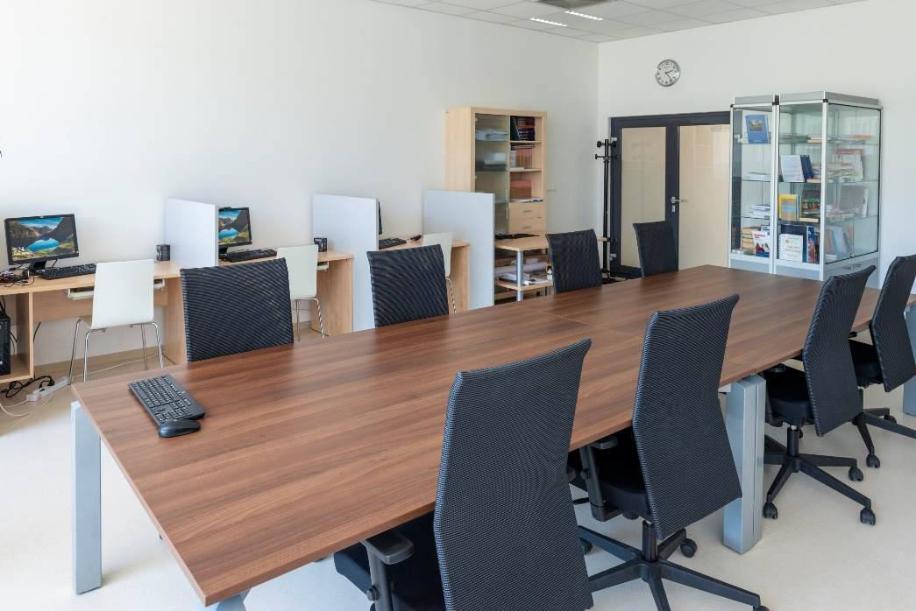
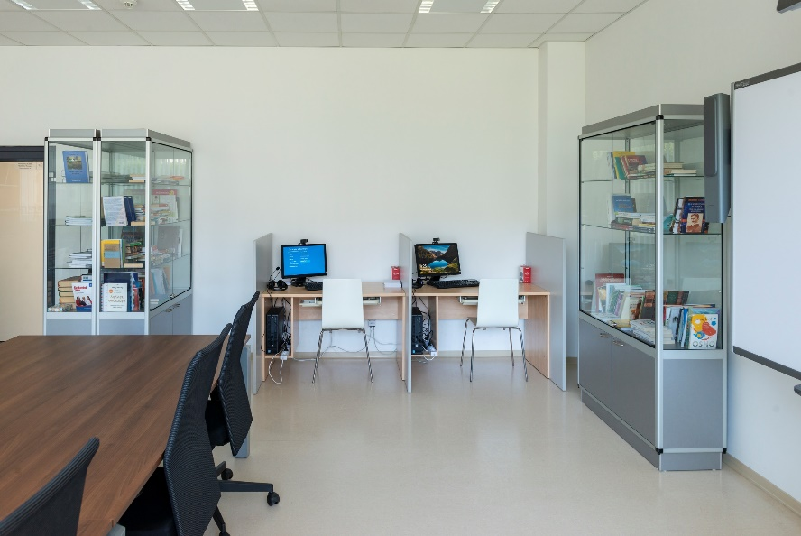
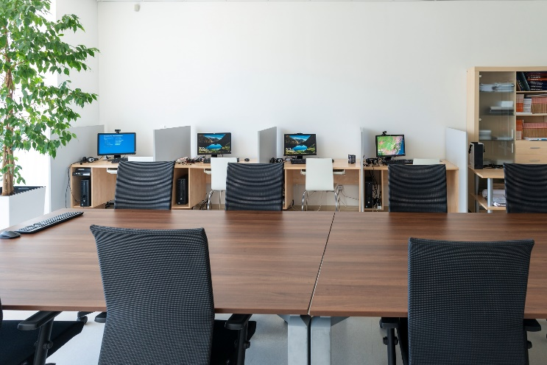
Miestnosť č. 205
Vybavenie miestnosti | Poznámka
Stoly so stoličkami (7 ks) | Stoly s PC
Lektorský stôl s PC + stolička | pripojenie: LAN, HDMI, audio, VGA, 230V zásuvka, Wi-Fi
Konferenčné stoly (2 ks)
Kancelárske stoličky (8 ks)
Malá tabuľa s projektorom a reproduktorom | Rozlíšenie: “4000:4000“ Pomer strán: “16:10“
Biela tabuľa (1 ks) | Posuvná na kolieskach
Doplňujúce informácie:
Kapacita - 8 osôb
Veľkosť – 57 m2
Dostupnosť flipčártových stojanov, plazmová TV, interaktívna smart tabuľa, vešiak
Miestnosť vhodná na:
Malé porady
Internetová miestnosť
Návštevy
Pohovory

Slide 14
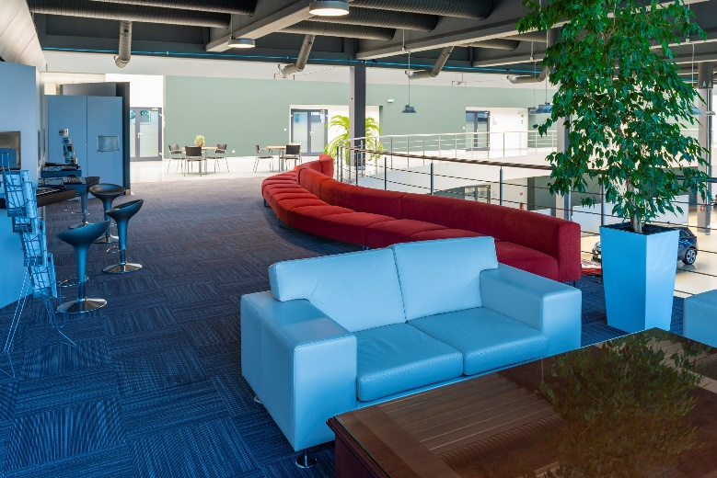
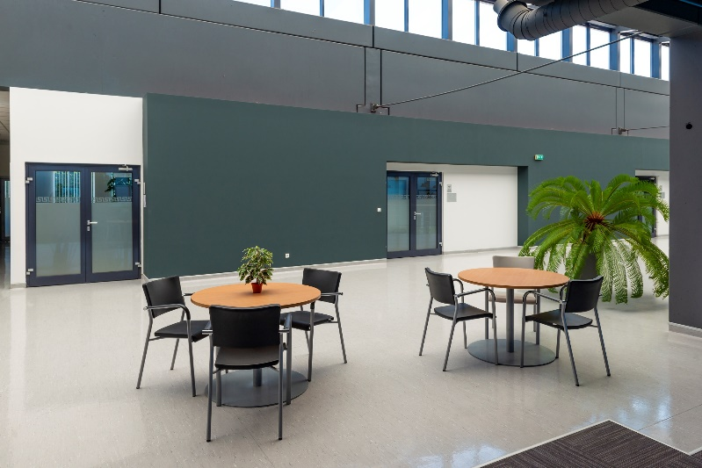
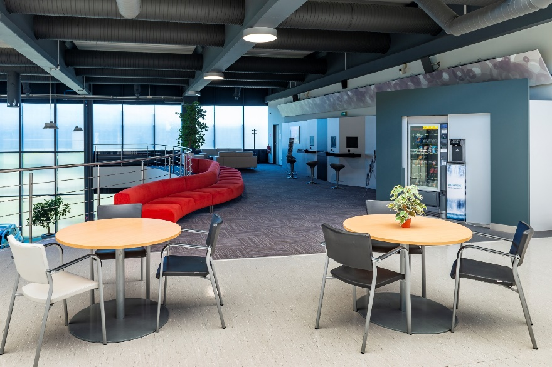
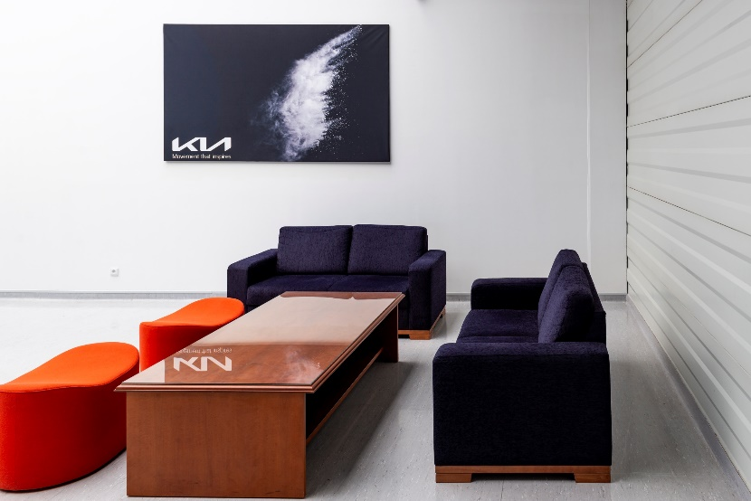
Oddychová časť
Vybavenie:
  Pohovka - 5 ks
  Vodný dávkovač– 2 ks
  Predajný automat drobného občerstvenia – 1 pc
  PC kiosky – 4 ks
Vhodnosť využitia:
  Oddychová časť
  Internet
Doplňujúce informácie:
  Kapacita - 19 osôb

Slide 15
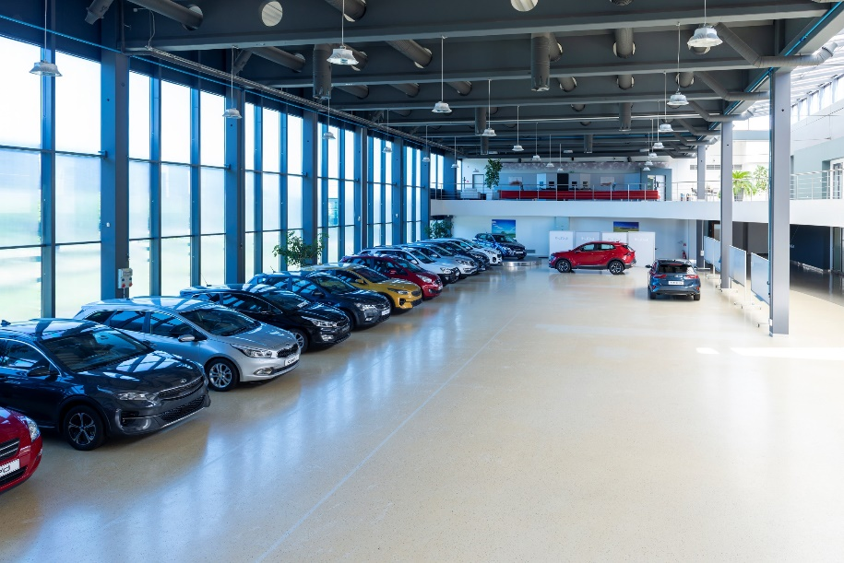
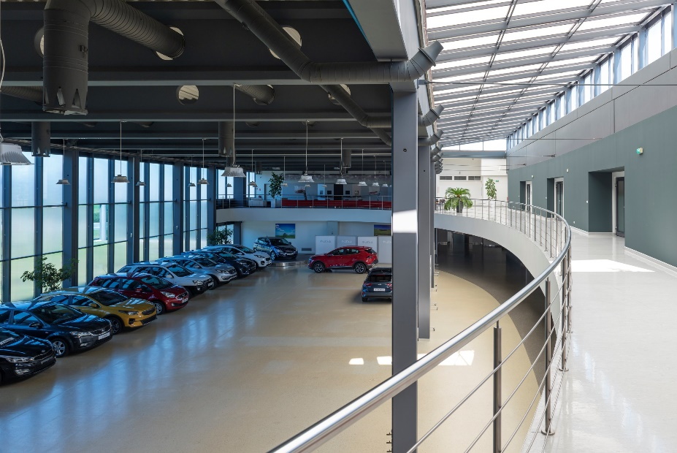
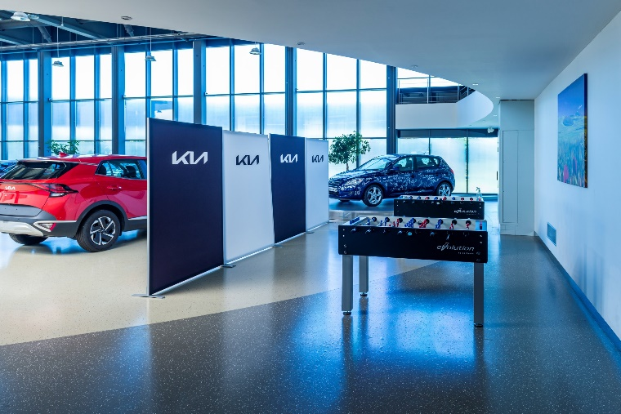
Openshop
Vybavenie:
Zásuvka 400V – 10 ks zabudovaná v stene
Zásuvka 230V – 22 ks zabudovaná v stene
Prívod stlačeného vzduchu - 9 ks zabudovaná v stene
Vstupná posuvná brána (pre automobily)
KIA automobily:
Venga I. generácia – 1 ks
Cee´d I. generácia – 1 ks
I. generácia (facelift) – 1 ks
II. generácia – 3 ks
Cee´d Sw I. generácia – 1 ks
Sportage II. generácia – 1 ks
III. generácia – 1 ks
Doplňujúce informácie:
Veľkosť – 654 m2
Dostupné flipčártové stojany, plazmové TV, vešiak

Slide 16
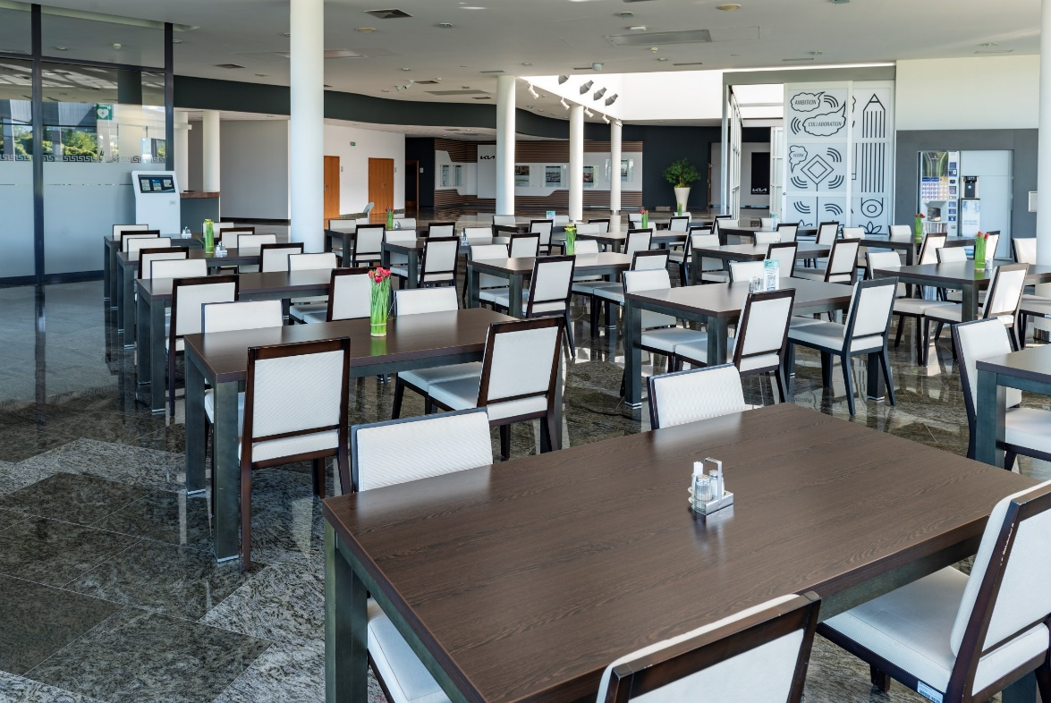
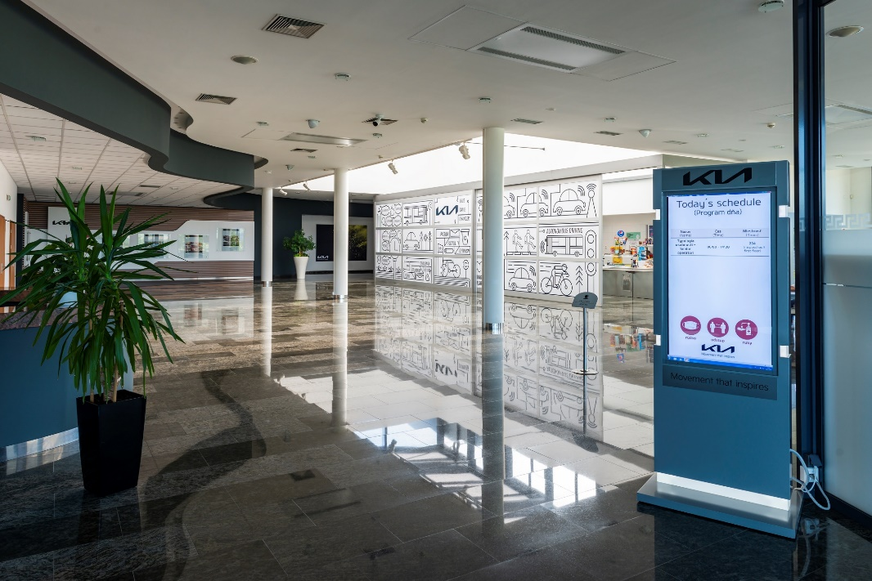
Jedáleň
Vybavenie:
  Jedálenské stoly- 25 pcs
  Jedálenské stoličky– 100 pcs
  Plazmová TV – 2 pcs
  Dávkovač vody a kávomat– 2 pc
Doplňujúce informácie:
  Kapacita - 100 osôb
Vhodnosť využitia:
  Oddychová časť
  Obedy, večere
  Eventy

Slide 17
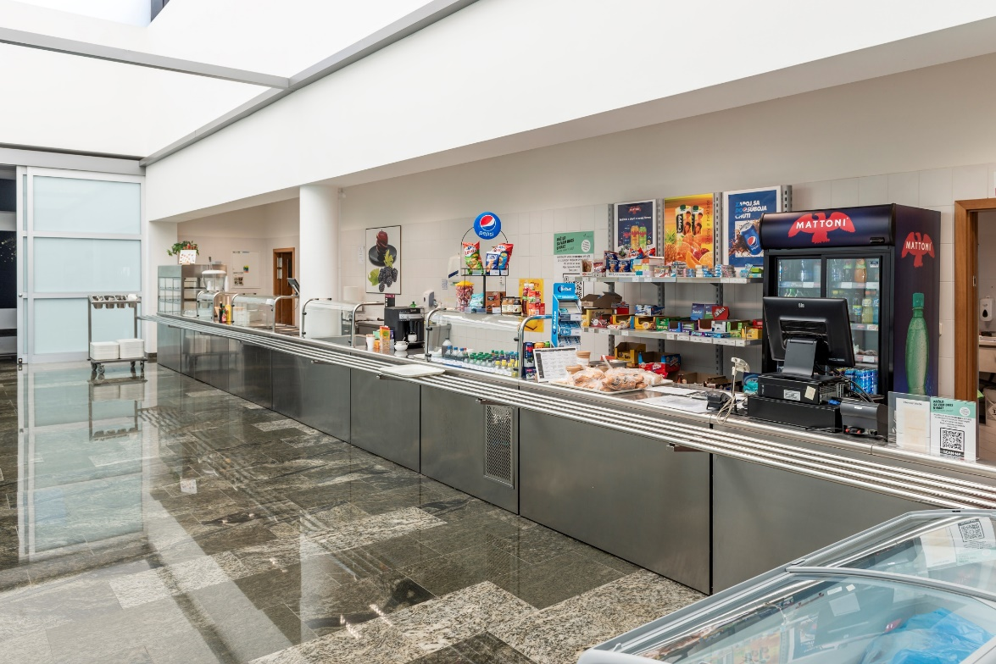
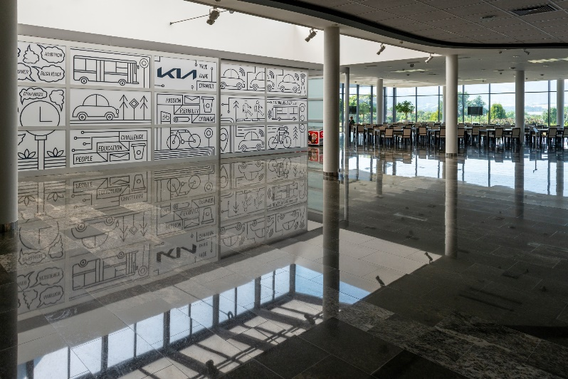
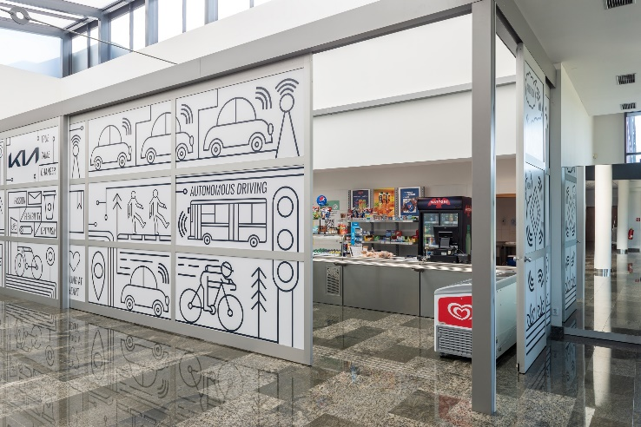
Bufet
Otváracia doba:
  07:00 – 14:00
Sortiment:
  Nealkoholické nápoje
  Rôzne druhy pečiva
  etc.
Ponúkané služby (na základe objednávky):
  Kateringové služby:
    Obed
    Večera
    Občerstvenie
Kontakt:
Compass-Group Slovakia
Telefón: 0940 947 022
Email: katarina.plechova@compass-group.sk

Slide 18
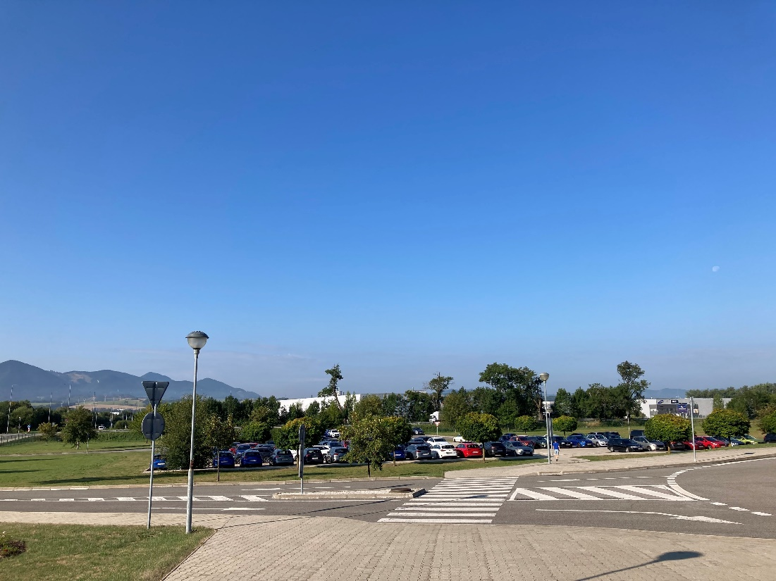
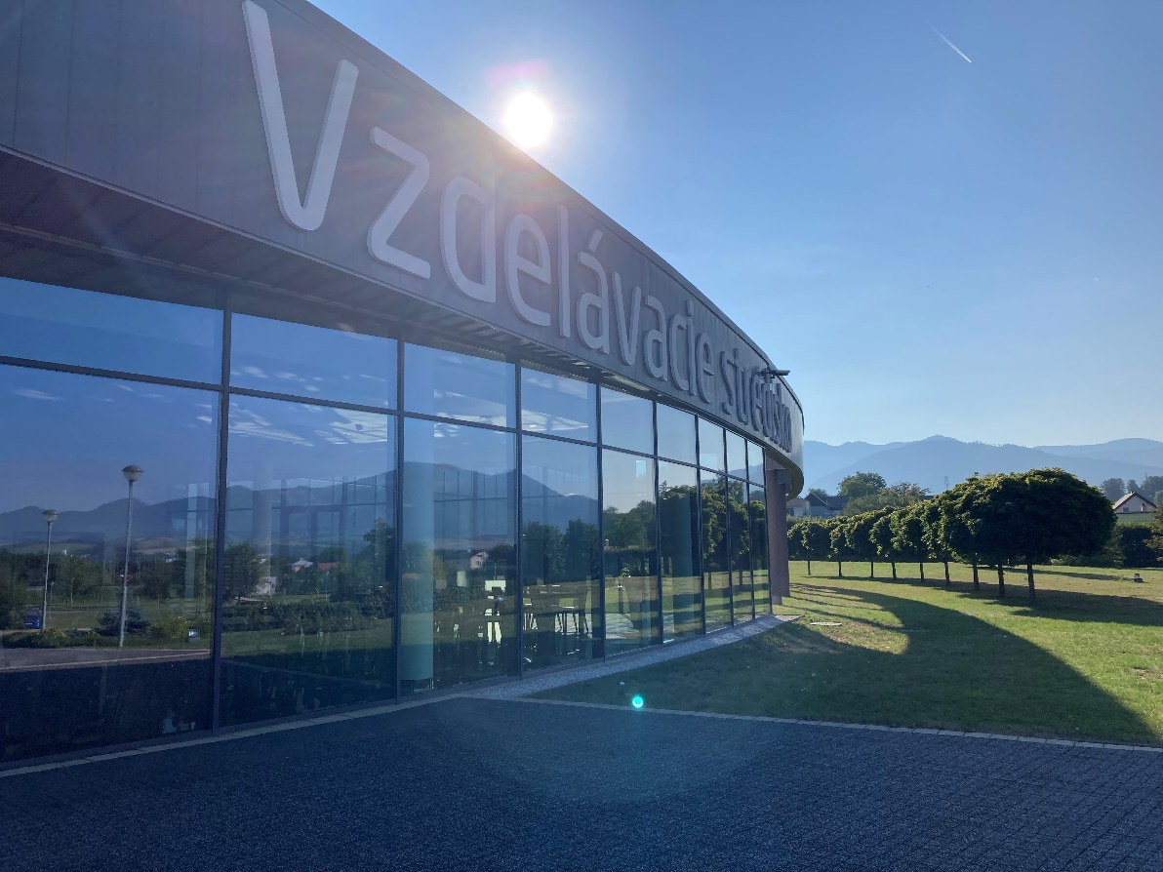
Parkovanie
Počet parkovacích miest:
  100 parkovacích miest
  Parkovanie pre autobusy
  Strážené parkovisko ako i celý objekt areálu

Slide 19
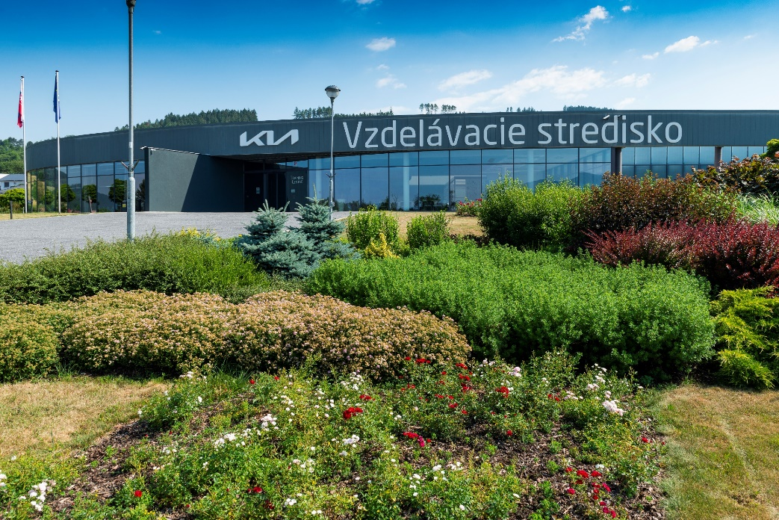
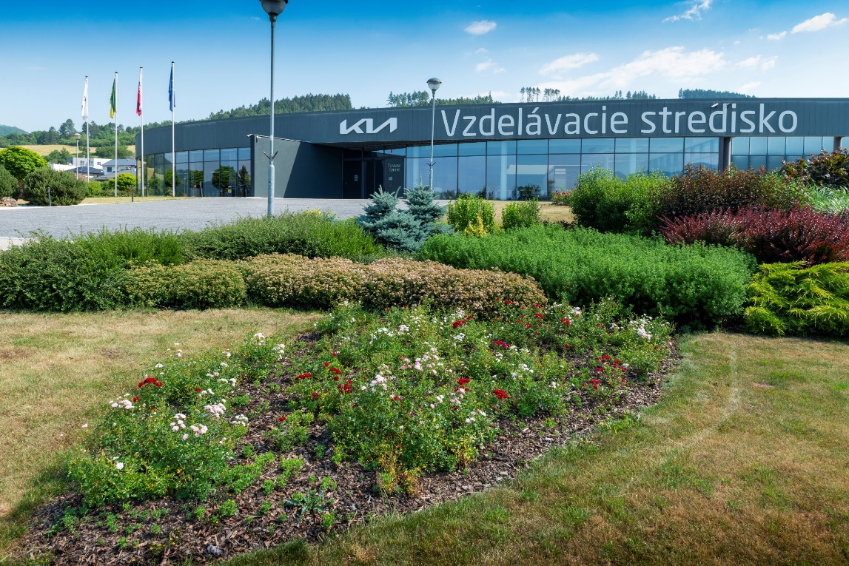
Podmienky prenájmu
Podmienky prenájmu:
  Zaslanie objednávky
  Potvrdenie nájomnej zmluvy
  Akceptácia podmienok nájmu
Bližšie informácie:
Kia Slovakia s.r.o.
Vzdelávacie stredisko
Hlavná 400/1
013 01 Gbeľany
vzdelavanie@kia.sk
+421 41 515 1713

Slide 20


